Slide 1

โรงเพาะเห็ดอัจฉริยะ
Smart Mushroom Farm
สาขาวิชาวิศวกรรมคอมพิวเตอร์
มหาวิทยาลัยเทคโนโลยีราชมงคลอีสาน วิทยาเขตขอนแก่น

Slide 2
อาจารย์ที่ปรึกษา ดร. เศวษ หงส์ประสิทธิ์ จัดทำโดย นายนรินทร สอนชัยภูมิ นายวรรณณรงค์ สถิตวิทยกูล

Slide 3
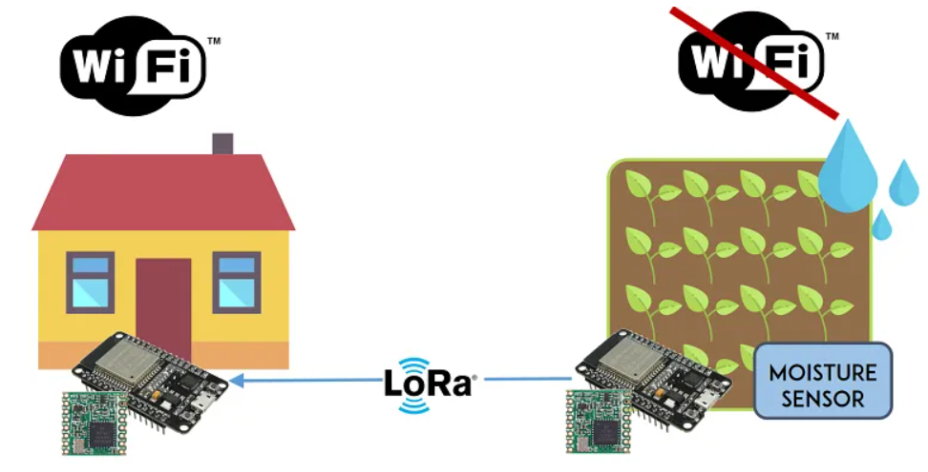
ที่มาและความสำคัญของปัญหา

Slide 4
วัตถุประสงค์
เพื่อออกแบบและสร้างเว็บแอปพลิเคชันสำหรับมอนิเตอร์และควบคุมระบบโรงเรือนเพาะเห็ด
เพื่อออกแบบและสร้างวินโดว์แอปพลิเคชันสำหรับมอนิเตอร์และควบคุมระบบโรงเรือนเพาะเห็ด
เพื่อออกแบบและสร้างโรงเรือนที่ใช้สำหรับเพาะเห็ด
เพื่อออกแบบระบบควบคุมอุณหภูมิและความชื้นภายในโรงเรือนเพาะเห็ด
เพื่อศึกษาและประยุกต์ใช้งาน Lora Communication สำหรับการเพาะเห็ด
เพื่อศึกษาการพัฒนาเว็บแอปพลิเคชันบน ESP32LoRa

Slide 5
ขอบเขตโครงงาน
เว็บแอปพลิเคชัน (Web Application)
สามารถดูค่าสถานะและควบคุมระบบภายในโรงเรือนได้จากทุกที่ที่สามารถใช้งานอินเทอร์เน็ตได้
ใช้แอปพลิเคชัน ngrok ที่ติดไว้บน Raspberry Pi ทำ Port forwarding ของ Web Server และ Database Server เพื่อให้สามารถเข้าถึงเว็บแอปพลิเคชันได้จากทุกที่ที่สามารถใช้งานอินเทอร์เน็ตได้
ใช้ Raspberry Pi 3 Model B เป็น Database Server และทำ Port forwarding
ใช้ ESP32LoRa เป็น Web Server

Slide 6
ขอบเขตโครงงาน
วินโดว์แอปพลิเคชัน (Windows Application)
สามารถดูค่าสถานะและควบคุมระบบภายในโรงเรือนได้ผ่านทาง Serial Port ระหว่างคอมพิวเตอร์และไมโครคอนโทรลเลอร์
วินโดว์แอปพลิเคชันสามารถใช้งานได้กับไมโครคอนโทรลเลอร์ที่อยู่โรงเรือนเพาะเห็ด (Mushroom Node) และไมโครคอนโทรลเลอร์ที่ทำหน้าที่เป็น Web Server (STA Node)
สามารถนำวินโดว์แอปพลิเคชันไปติดตั้งที่คอมพิวเตอร์เครื่องอื่นที่เป็นระบบปฏิบัติการวินโดว์แล้วนำแอปพลิเคชันมาใช้งานได้ทันที

Slide 7
ขอบเขตโครงงาน
โรงเรือนที่ใช้สำหรับเพาะเห็ด
ออกแบบโรงเรือนสำหรับเพาะเห็ดขนาด 200x150x210 เซนติเมตรเป็นโรงเรือนแบบปิดสามารถควบคุมอุณหภูมิและความชื้นได้
ใช้พัดลมระบายอากาศในการควบคุมอุณหภูมิและใช้ปั๊มในการพ่นหมอกให้ความชื้นภายในโรงเรือนเพาะเห็ด
ใช้ก้อนเห็ดที่เชื้อเดินเต็มก้อนมาทำการทดลอง
ใช้ ESP32LoRa เป็นไมโครคอนโทรลเลอร์

Slide 8
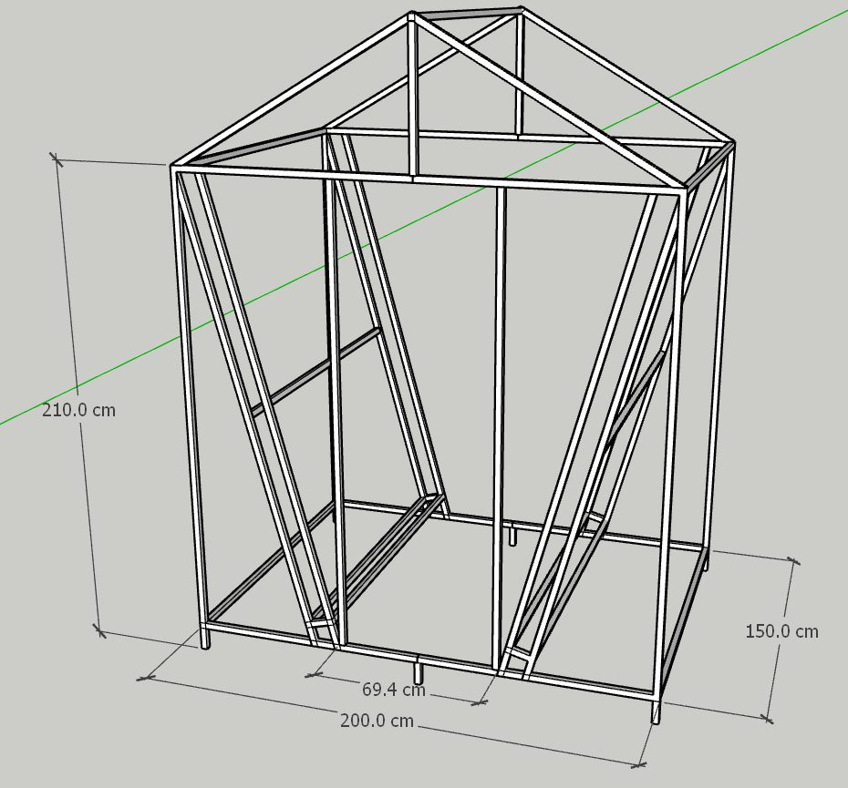

Slide 9
ประโยชน์ที่คาดว่าจะได้รับ
เว็บแอปพลิเคชันสำหรับมอนิเตอร์และควบคุมระบบโรงเรือนเพาะเห็ด
วินโดว์แอปพลิเคชันสำหรับมอนิเตอร์และควบคุมระบบโรงเรือนเพาะเห็ด
โรงเรือนที่ใช้สำหรับเพาะเห็ด
ระบบควบคุมอุณหภูมิและความชื้นภายในโรงเรือนเพาะเห็ด
ความรู้และการประยุกต์ใช้งาน Lora Communication
ความรู้การพัฒนาเว็บแอปพลิเคชันบน ESP32LoRa

Slide 10
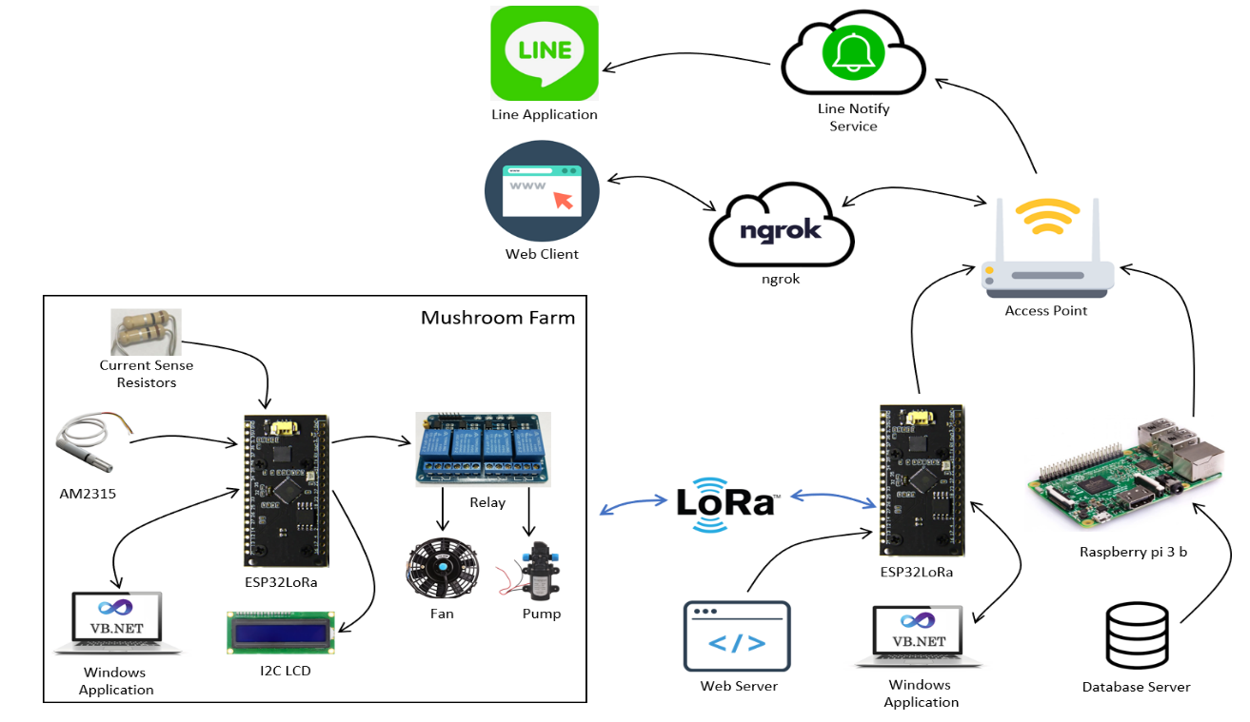
โครงสร้างของระบบ

Slide 11
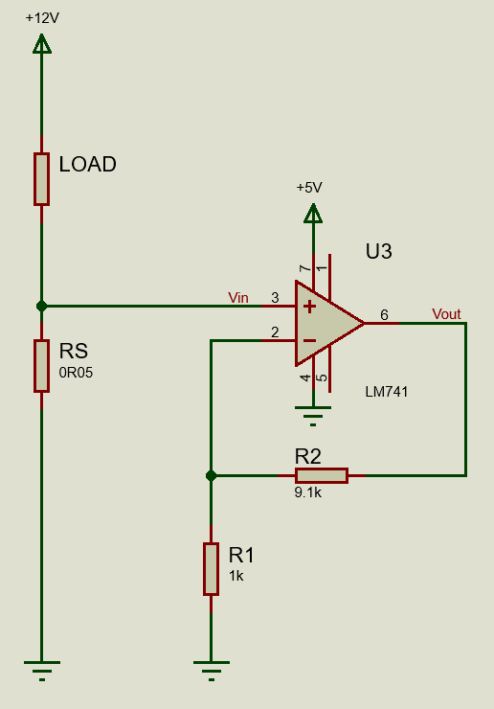
การออกแบบวงจรตัวต้านทานตรวจสอบกระแส

Slide 12
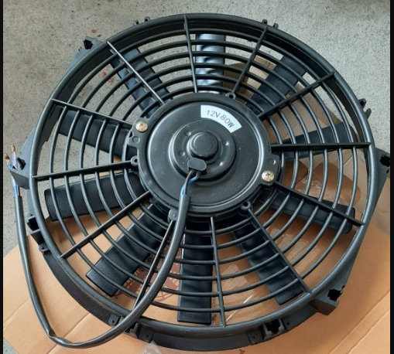

Slide 13
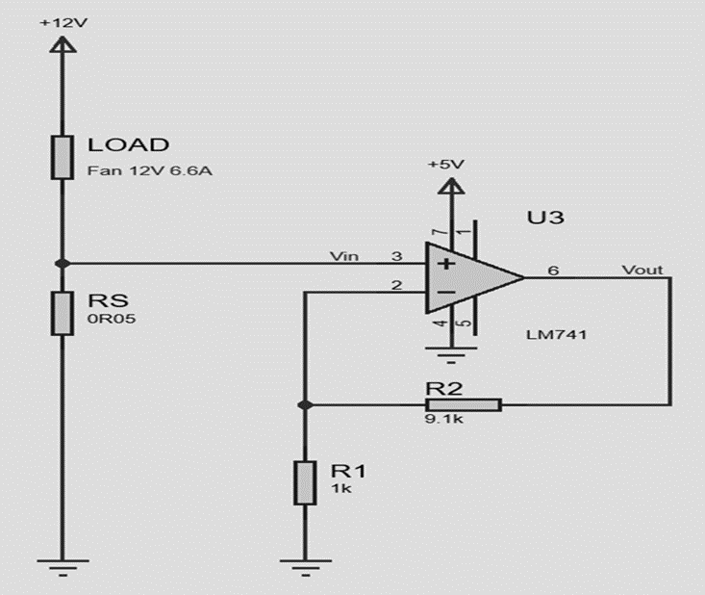
การออกแบบวงจรตัวต้านทานตรวจสอบกระแส

Slide 14
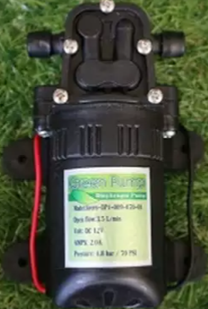

Slide 15
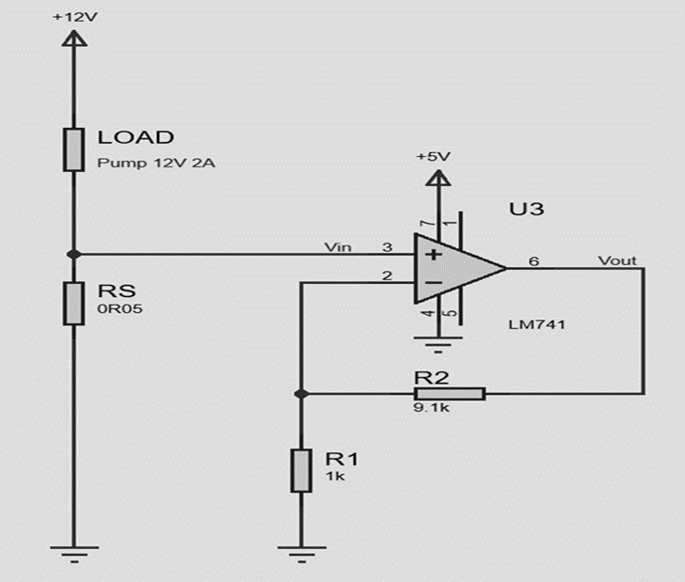
การออกแบบวงจรตัวต้านทานตรวจสอบกระแส

Slide 16
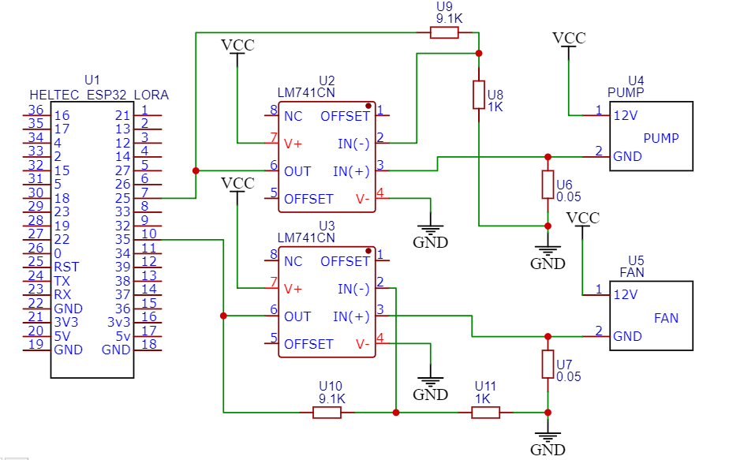
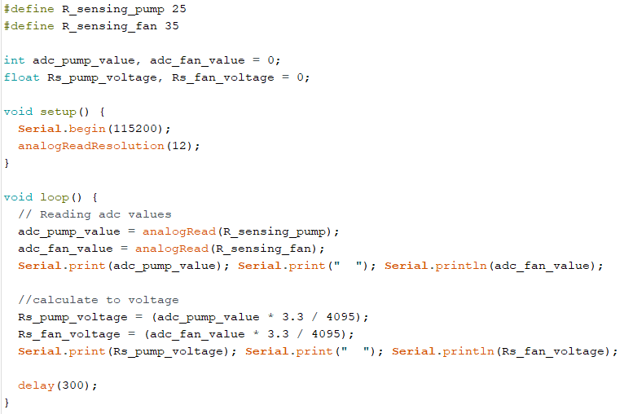
การอ่านค่าแรงดันเอาท์พุทจากวงจรตัวต้านทานตรวจสอบกระแส

Slide 17
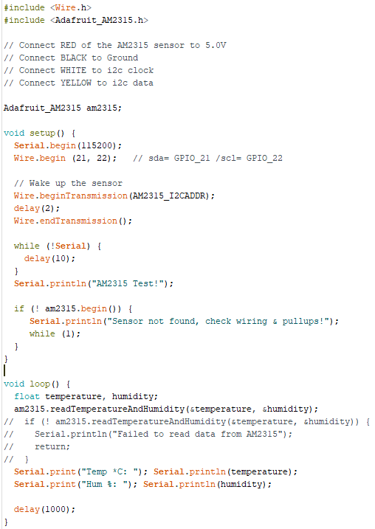
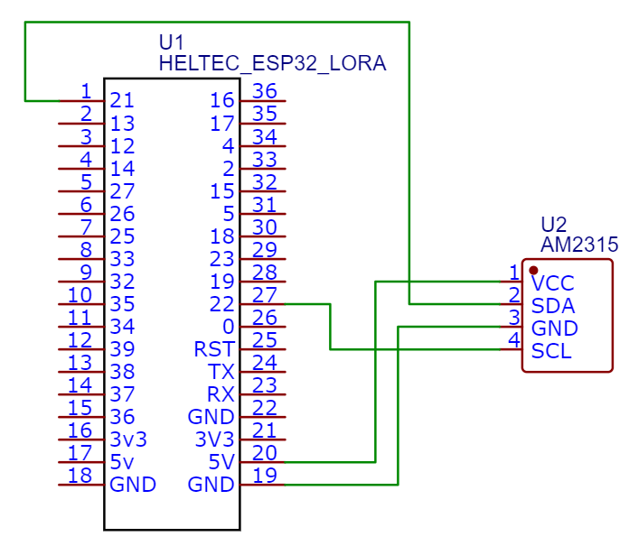
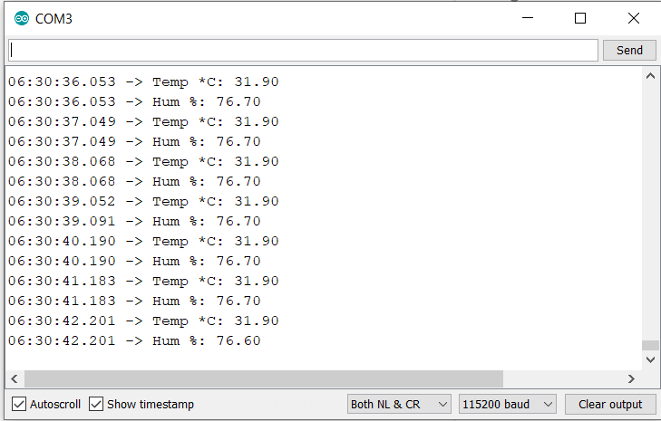
การอ่านค่าอุณหภูมิและความชื้นจากเซนเซอร์ AM2315

Slide 18
การทำงานของปั๊มพ่นหมอกและพัดลมในโหมดการทำงานแบบอัตโนมัติ (AUTO)
อุณหภูมิ(°C) | ความชื้น(%) | ปั๊มพ่นหมอก | พัดลม
< 25 | < 80 | ON | OFF
< 25 | 80-85 | OFF | OFF
< 25 | > 85 | OFF | ON
25-32 | < 80 | ON | OFF
25-32 | 80-85 | OFF | OFF
25-32 | > 85 | OFF | ON
> 32 | < 80 | ON | ON
> 32 | 80-85 | OFF | ON
> 32 | > 85 | OFF | ON

Slide 19
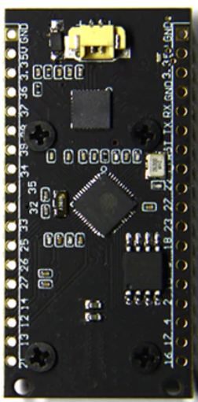
การออกแบบการสื่อสารผ่าน Lora
IP Address = X1
IP Address = X0
433MHz
Lora communication
Point–to-Point
Mushroom Node
STA Node

Slide 20
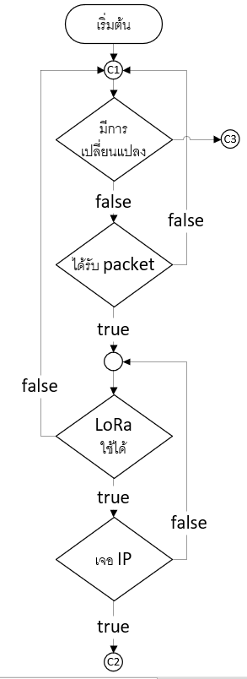
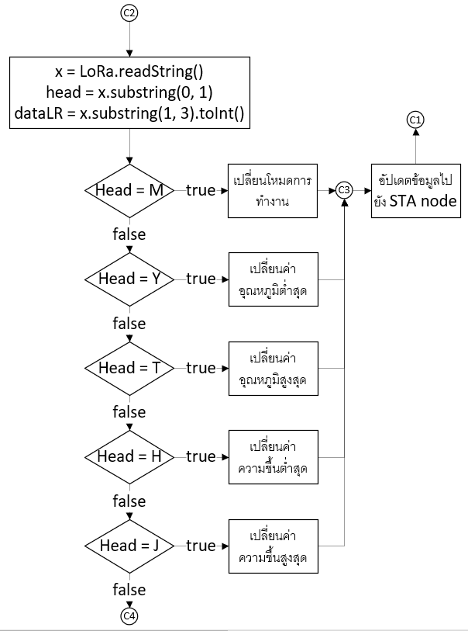
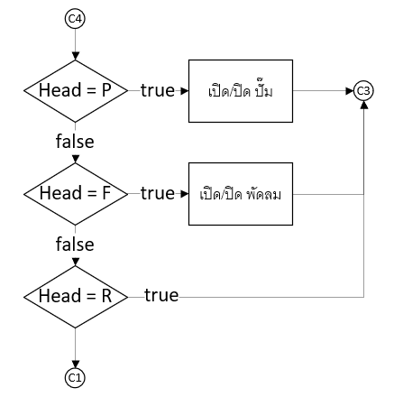
การออกแบบการสื่อสาร Lora ที่ Mushroom Node
IP Address = X1
IP Address = X0
433MHz
Lora communication
Point–to-Point
Mushroom Node
STA Node
X1M
X1Y26

Slide 21
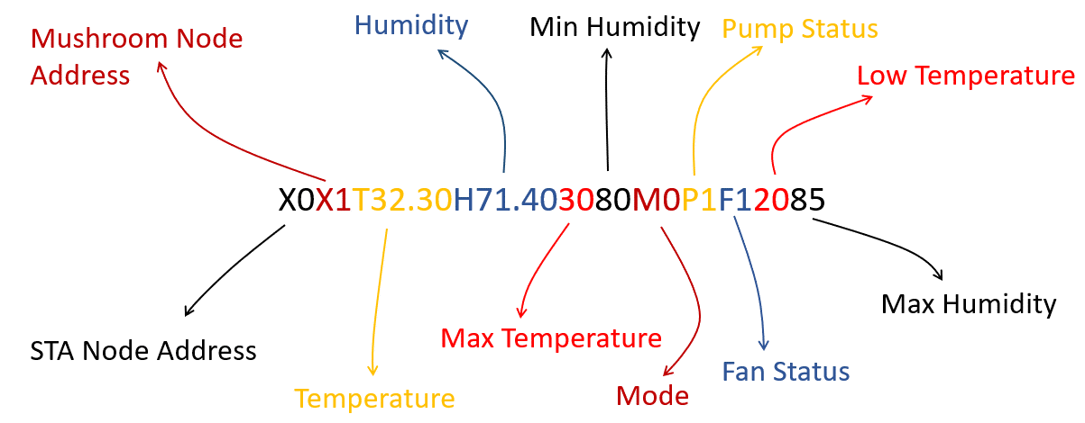
การออกแบบการสื่อสาร Lora ที่ Mushroom Node

Slide 22
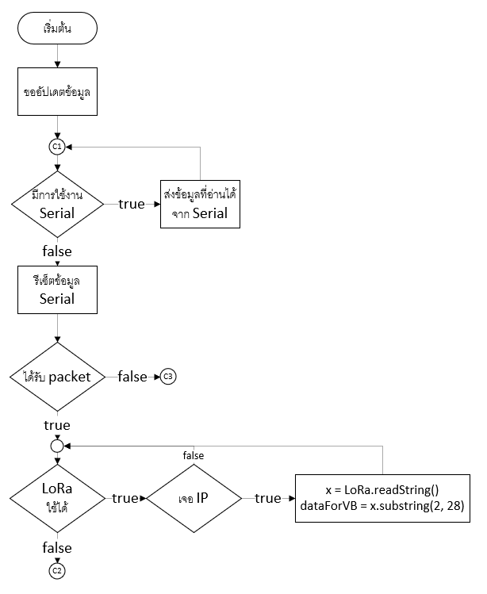
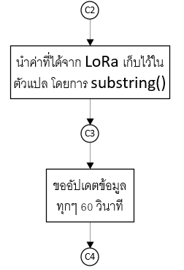
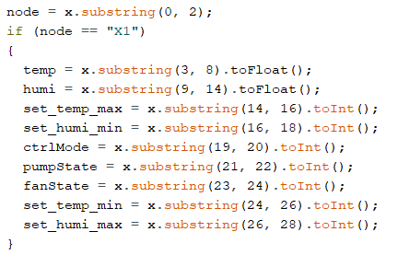
การออกแบบการสื่อสาร Lora ที่ STA Node
IP Address = X1
IP Address = X0
433MHz
Lora communication
Point–to-Point
Mushroom Node
STA Node

Slide 23
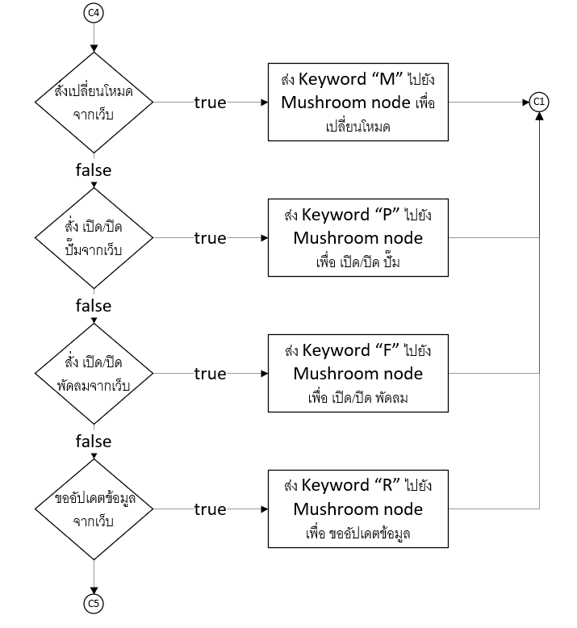
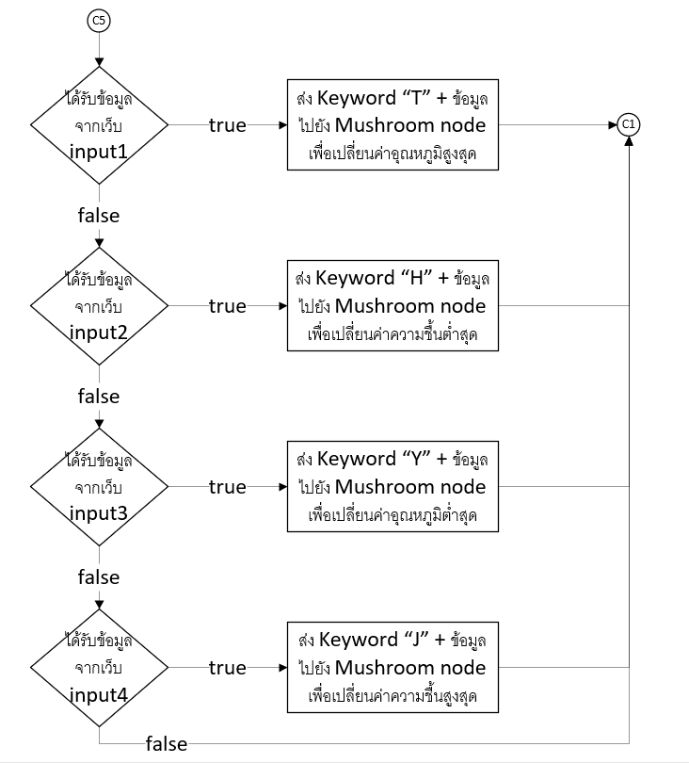
การออกแบบการสื่อสาร Lora ที่ STA Node

Slide 24
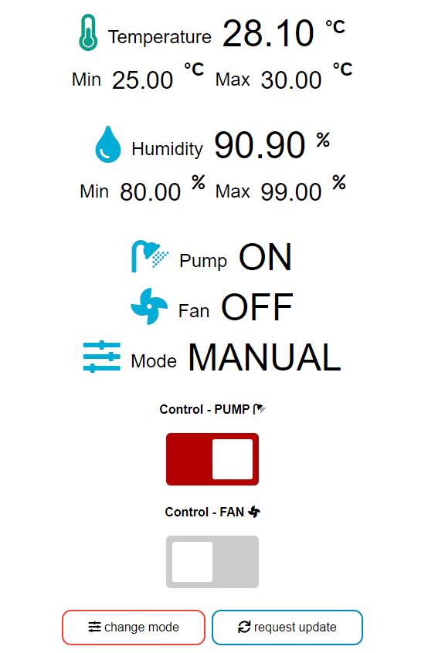
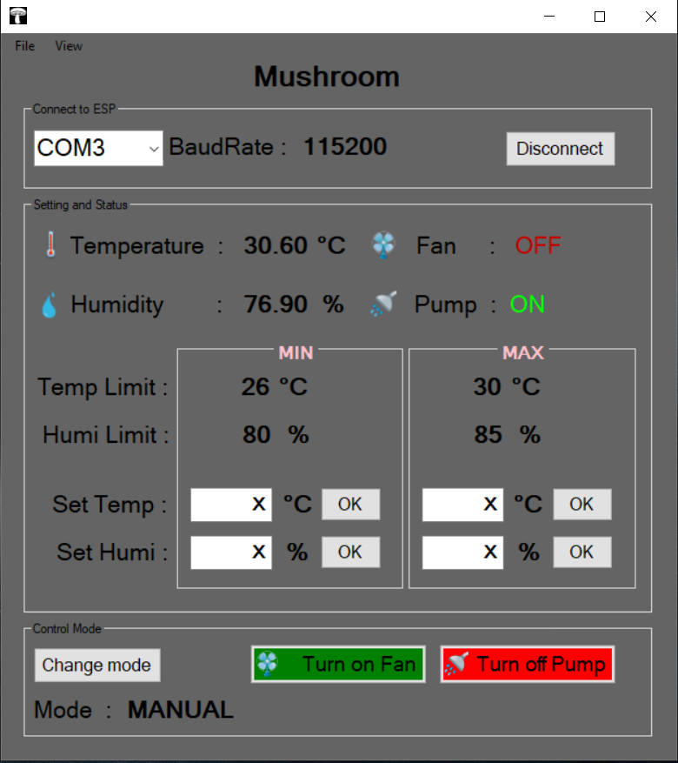
กดปุ่มเปลี่ยนโหมดการทำงาน
Web App
Windows App

Slide 25
IP Address = X1
IP Address = X0
เปลี่ยนโหมดการทำงาน
จาก MANUAL เป็น AUTO
X0X1T32.30H71.403080M0P1F12085
X1M
Mushroom Node
STA Node

Slide 26
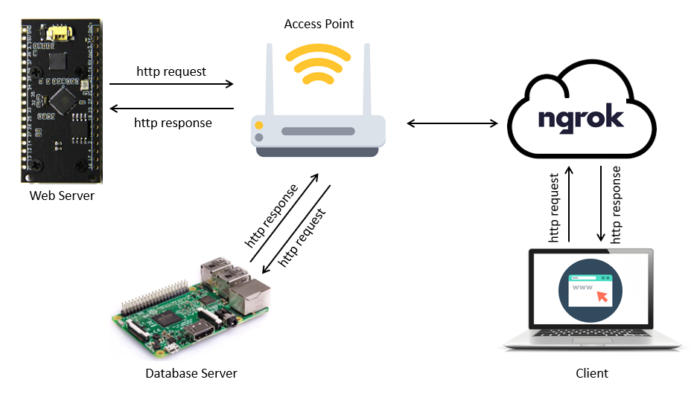
การออกแบบและสร้างเว็บแอปพลิเคชัน

Slide 27
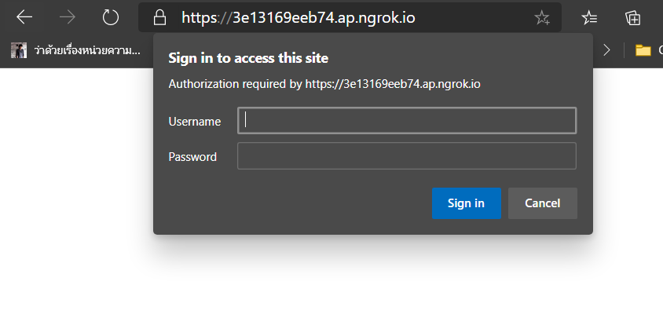
การออกแบบและสร้างเว็บแอปพลิเคชัน

Slide 28
การออกแบบและสร้างเว็บแอปพลิเคชัน

Slide 29
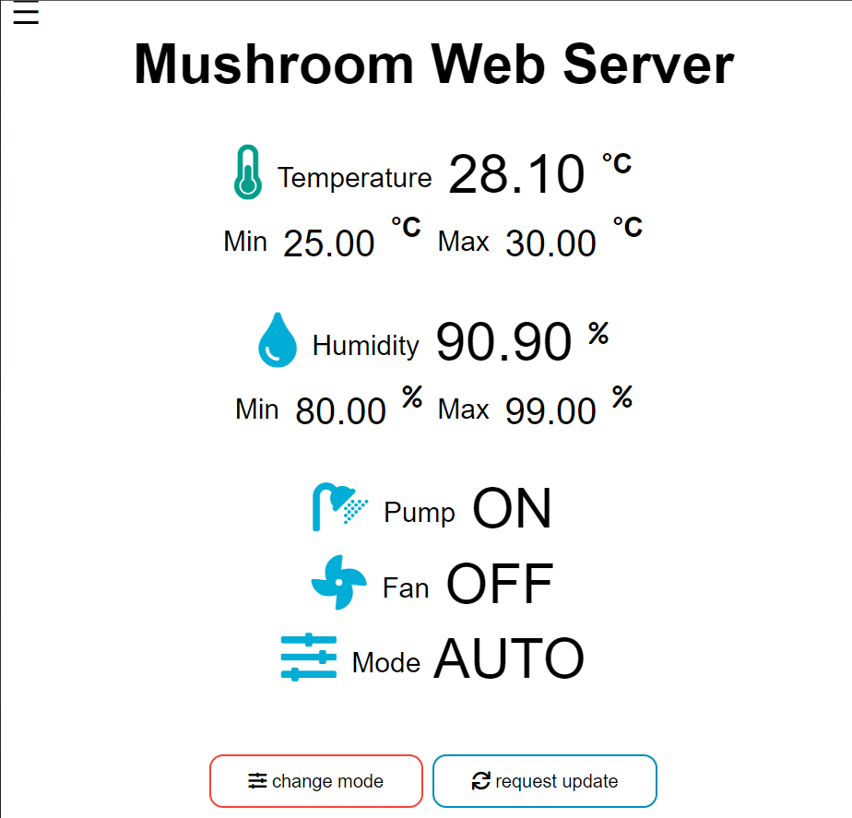
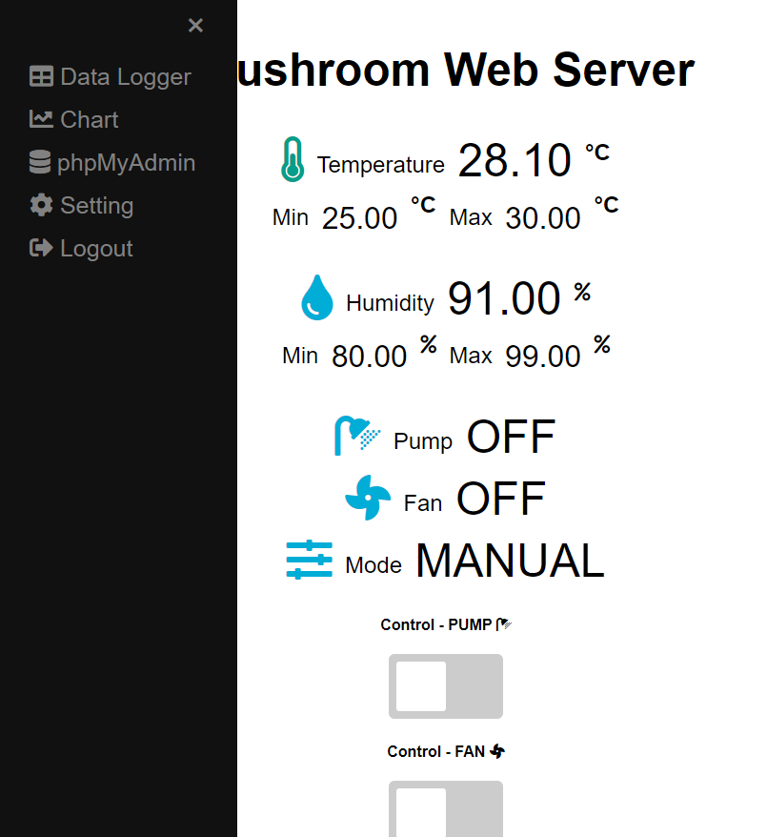
การออกแบบและสร้างเว็บแอปพลิเคชัน
Click
Click

Slide 30
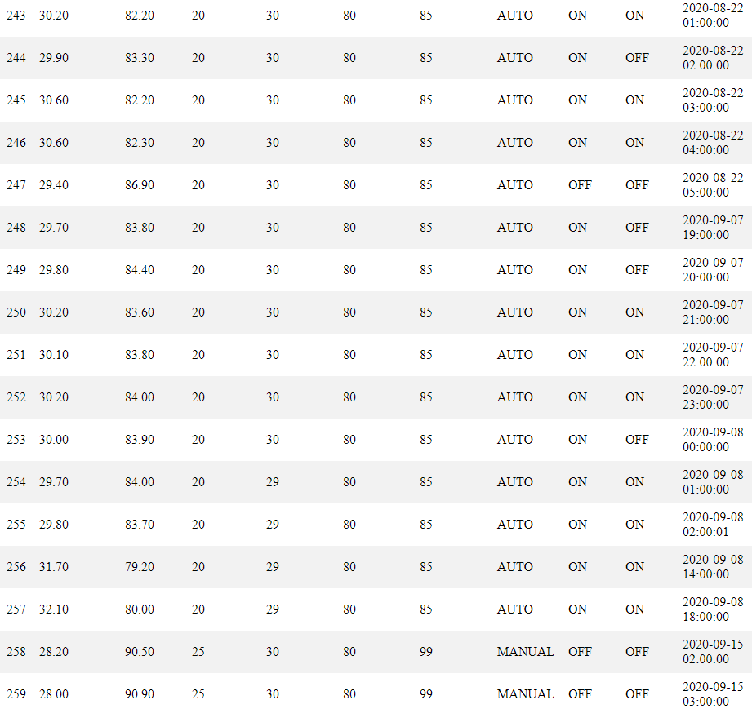
การออกแบบและสร้างเว็บแอปพลิเคชัน
Click

Slide 31
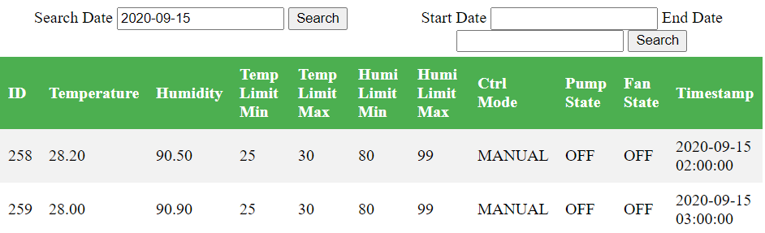
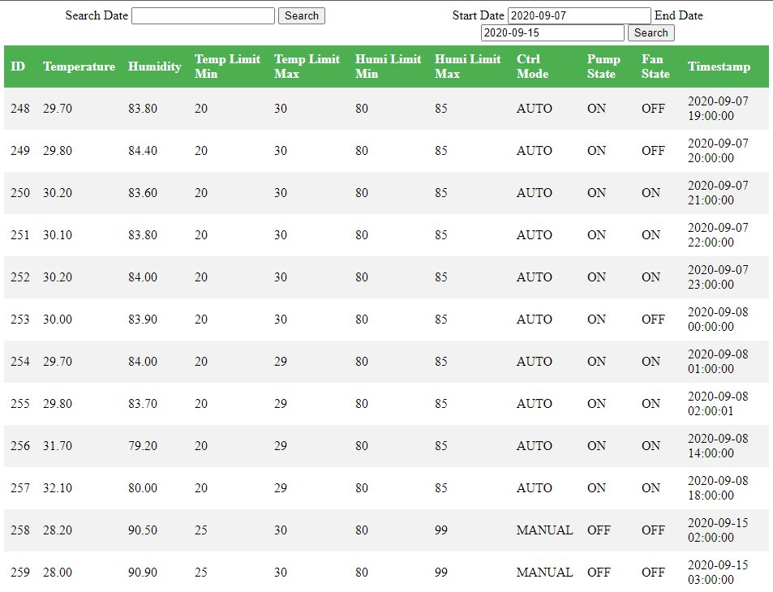
การออกแบบและสร้างเว็บแอปพลิเคชัน

Slide 32
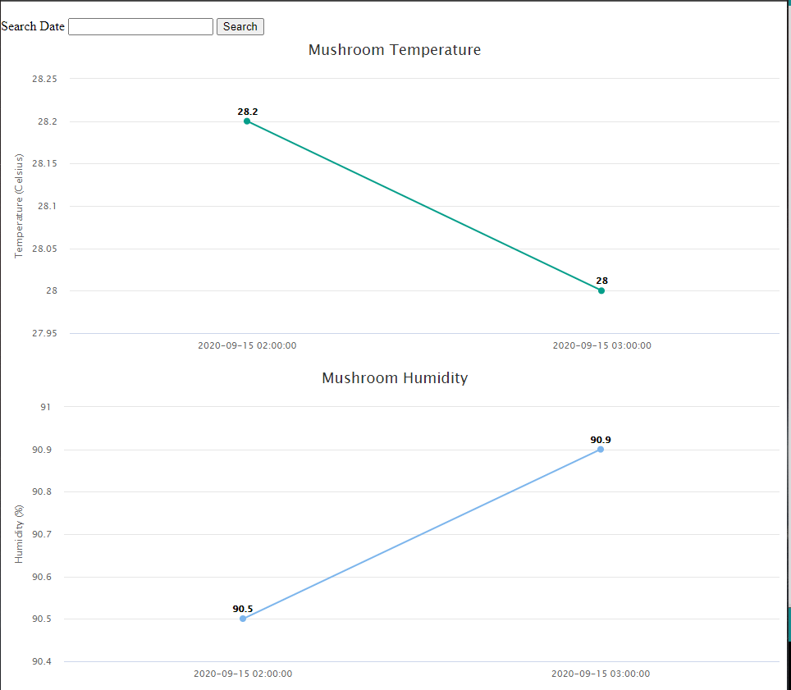
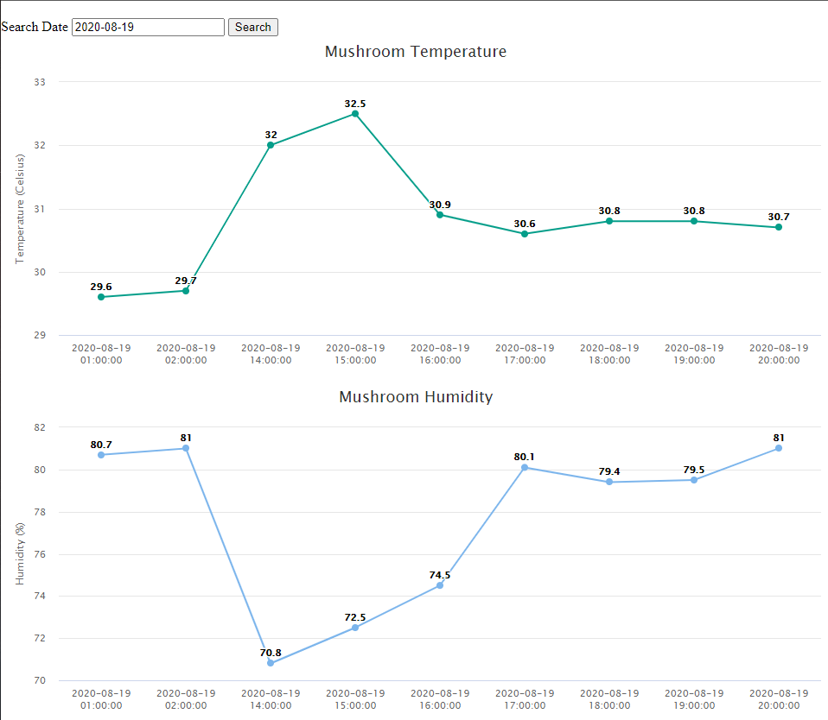
การออกแบบและสร้างเว็บแอปพลิเคชัน
Click

Slide 33
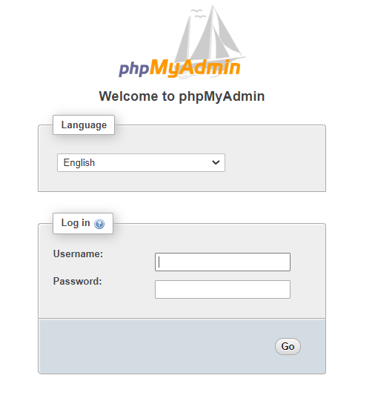
การออกแบบและสร้างเว็บแอปพลิเคชัน
Click

Slide 34
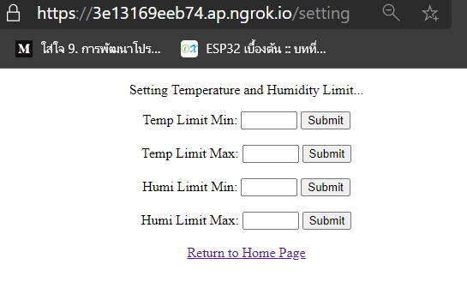
การออกแบบและสร้างเว็บแอปพลิเคชัน
Click

Slide 35
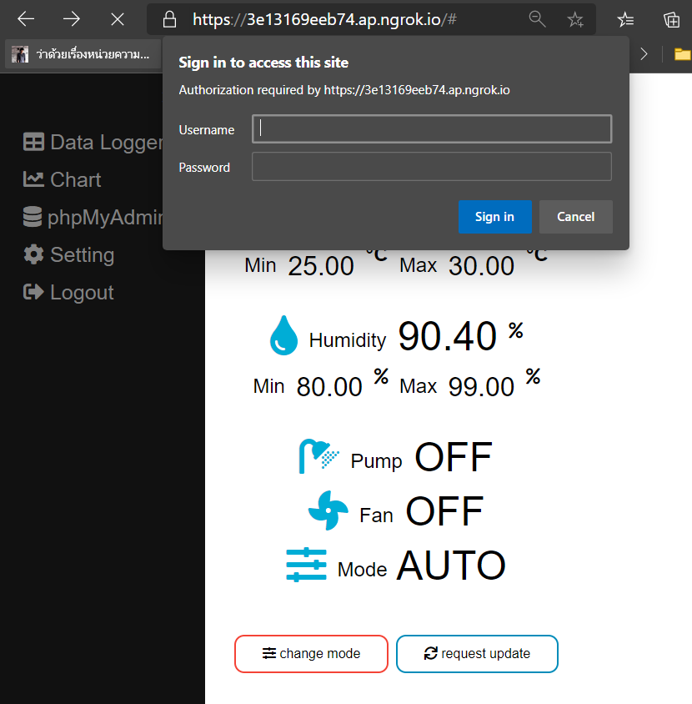
การออกแบบและสร้างเว็บแอปพลิเคชัน
Click

Slide 36
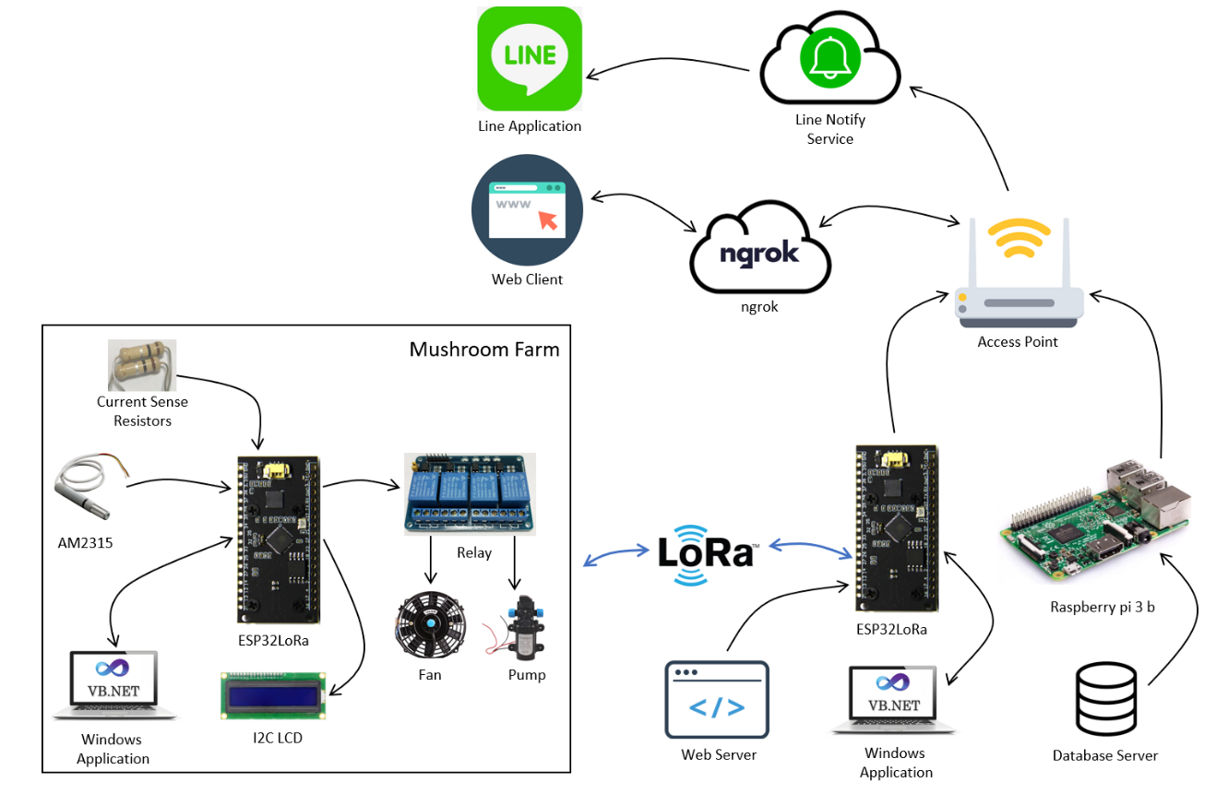
การออกแบบและสร้างวินโดว์แอปพลิเคชัน

Slide 37
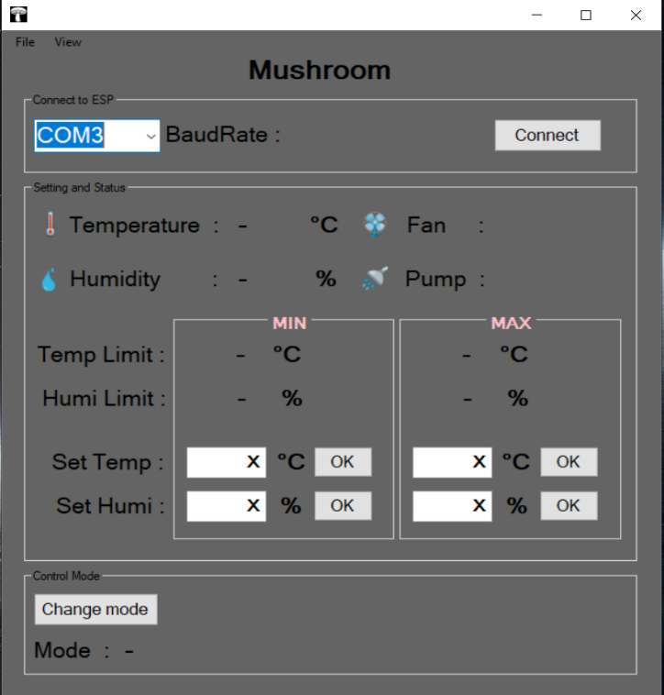
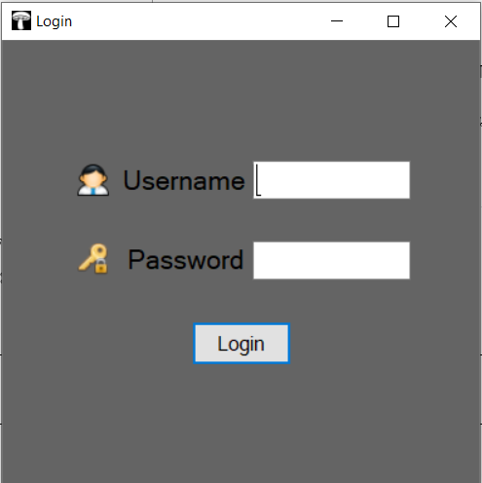
การออกแบบและสร้างวินโดว์แอปพลิเคชัน

